Slide 1









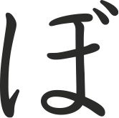

總結

Slide 2
認字
ふだ
はなぢ
かんづめ
でんわ
どらやき

Slide 3
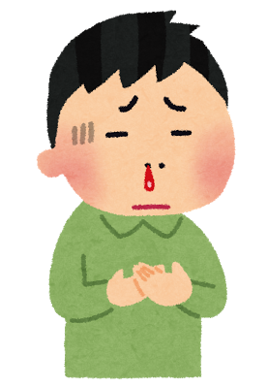
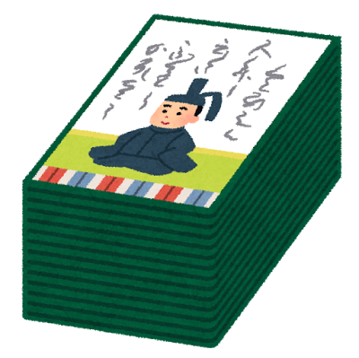

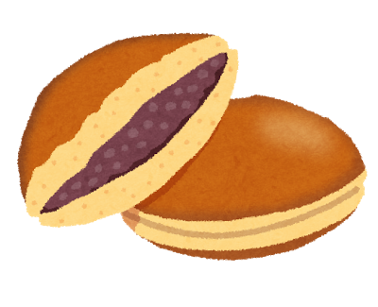
看圖說字

Slide 4
認字
あおば
えび
ぶた
なべ
こいのぼり

Slide 5


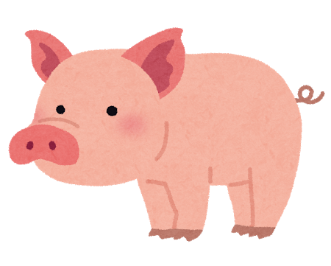


看圖說字

Slide 6





總結

Slide 7
認字
でんぱ
えんぴつ
てんぷら
もんぺ
たんぽぽ

Slide 8





看圖說字

Slide 9
附加內容

Slide 10








にほん
すみません
こんにちは
1234−5678
おはようございます
こんばんは
でんわばんごう

Slide 11

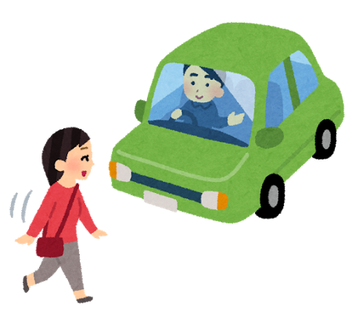

はじめまして
どうぞ
みせてください
どういたしまして
どうも
おねがいします

Slide 12

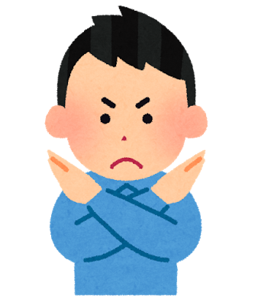
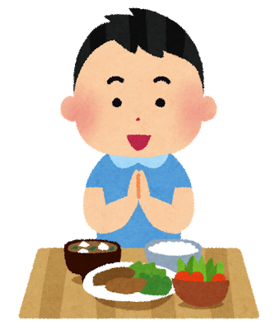

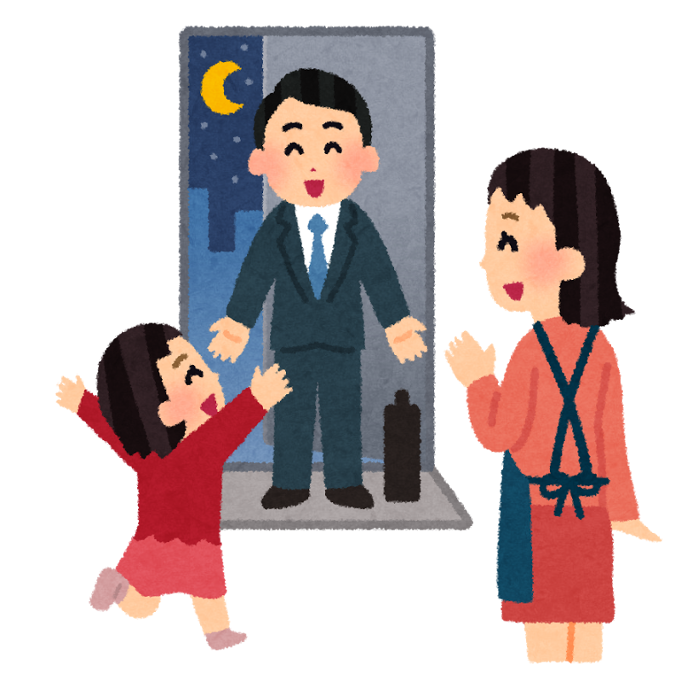

いかがですか
だめ
いただきます
また こんど
ただいま
すごいですね

